Slide 1
Xin chào tất cả các con!

Slide 2
KHỞI ĐỘNG

Slide 3
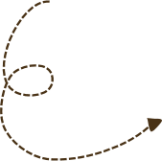
Toán
Bài toán về nhiều hơn,
ít hơn một số đơn vị( tiết 2)
Notes:
Bài giảng được thiết kế bởi: Phạm Duyên

Slide 4
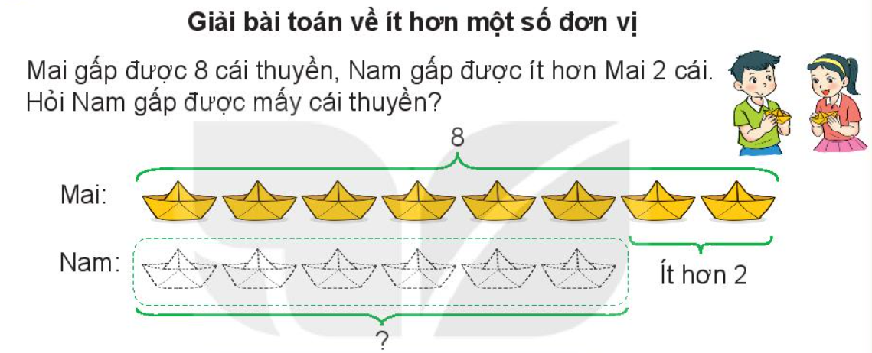

Slide 5
Bài giải:
Số thuyền Nam gấp được là:
8 - 2 = 6 (cái)
Đáp số: 6 cái thuyền

Slide 6
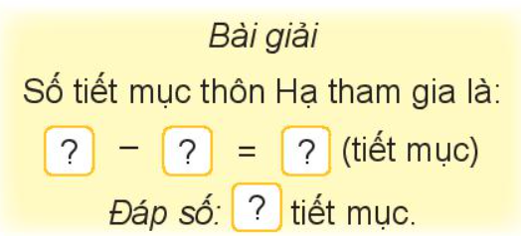
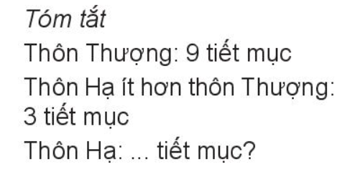
9
3
6
6

Slide 7
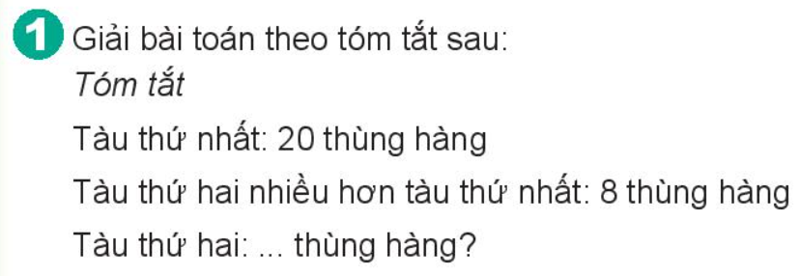
Bài giải:
Tàu thứ hai có số thùng hàng là:
20 + 8 = 28 (thùng)
Đáp số: 28 thùng hàng

Slide 8
Đội Hai có số người tham gia ngày hội là:
11 - 4 = 7 (người)
Đáp số: 7 người

Slide 9
CHÀO TẠM BIỆT

